Slide 1





СИСТЕМА ЗА УПРАВЛЕНИЕ НА БИБЛИОТЕКА
Изготвил: Иво Въчев

Slide 2
ЦЕЛ НА ПРОЕКТА
• СЪЗДАВАНЕ НА КОНЗОЛНО ПРИЛОЖЕНИЕ ЗА УПРАВЛЕНИЕ НА БИБЛИОТЕКА
• ПРИЛАГАНЕ НА ООП ПРИНЦИПИ
• РАБОТА С ИЗКЛЮЧЕНИЯ
• УПРАВЛЕНИЕ НА КНИГИ И ПОТРЕБИТЕЛИ

Slide 3
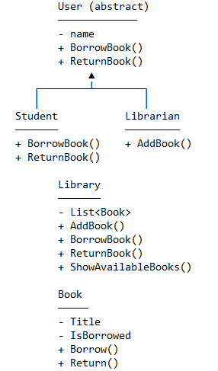
СТРУКТУРА НА КЛАСОВЕТЕ (UML)
ОСНОВНИ КЛАСОВЕ:
• USER (АБСТРАКТЕН КЛАС)
• STUDENT
• LIBRARIAN
• LIBRARY
• BOOK
STUDENT И LIBRARIAN НАСЛЕДЯВАТ USER

Slide 4
ОСНОВНИ ФУНКЦИОНАЛНОСТИ
• ДОБАВЯНЕ НА КНИГИ (LIBRARIAN)
• ПОКАЗВАНЕ НА НАЛИЧНИ КНИГИ
• ЗАЕМАНЕ НА КНИГИ (STUDENT)
• ВРЪЩАНЕ НА КНИГИ (STUDENT)
• СЪЗДАВАНЕ НА ПОТРЕБИТЕЛСКИ ПРОФИЛИ

Slide 5
ДЕМОНСТРАЦИЯ НА ПРОГРАМАТА
1. БИБЛИОТЕКАРЯТ ДОБАВЯ КНИГИ
2. ПОКАЗВАТ СЕ НАЛИЧНИТЕ КНИГИ
3. СТУДЕНТ ЗАЕМА КНИГА
4. СТУДЕНТ ВРЪЩА КНИГА
5. ДЕМОНСТРАЦИЯ НА ГРЕШКИ

Slide 6
ООП ПРИНЦИПИ
• НАСЛЕДЯВАНЕ – STUDENT И LIBRARIAN ← USER
• ПОЛИМОРФИЗЪМ – OVERRIDE НА МЕТОДИ
• ИНКАПСУЛАЦИЯ – PRIVATE/PROTECTED ПОЛЕТА
• АБСТРАКЦИЯ – АБСТРАКТЕН КЛАС USER

Slide 7
ОБРАБОТВАНЕ НА ИЗКЛЮЧЕНИЯ
• ЗАЕМАНЕ НА ВЕЧЕ ЗАЕТА КНИГА
• ВРЪЩАНЕ НА КНИГА, КОЯТО НЕ Е ЗАЕТА
• ОПИТ ЗА ДОСТЪП ДО НЕСЪЩЕСТВУВАЩА КНИГА
ИЗКЛЮЧЕНИЯТА ПРЕДОТВРАТЯВАТ СРИВ НА ПРОГРАМАТА

Slide 8
ЗАКЛЮЧЕНИЕ
• ПРОЕКТЪТ ПОКРИВА ВСИЧКИ ИЗИСКВАНИЯ
• ДЕМОНСТРИРА ООП В C#
• ЛЕСЕН ЗА РАЗШИРЯВАНЕ
БЛАГОДАРЯ ЗА ВНИМАНИЕТО!

Slide 9
БЛАГОДАРЯ ЗА ВНИМАНИЕТО

